Slide 1
10/25 主日學合班，給我們班有選擇
參加：兩三個人分享
繼續我們班的學習

Slide 2
詩篇87

Slide 3
詩篇87
可拉后裔的诗歌。
​¹ 耶和华所立的根基在圣山上。
² 他爱锡安的门，胜于爱雅各一切的住处。
³ 神的城啊，有荣耀的事乃指着你说的。（细拉）
⁴ 我要提起拉哈伯和巴比伦人，是在认识我之中的；看哪，非利士和推罗并古实人，个个生在那里。
⁵ 论到锡安，必说：“这一个那一个都生在其中。”而且至高者必亲自坚立这城。
⁶ 当耶和华记录万民的时候，他要点出：“这一个生在那里。”（细拉）
⁷ 歌唱的、跳舞的都要说：“我的泉源都在你里面！”

Slide 4
詩篇87
可拉后裔的诗歌。
​¹ 耶和华所立的根基在圣山上。
² 他爱锡安的门，胜于爱雅各一切的住处。
³ 神的城啊，有荣耀的事乃指着你说的。（细拉）
⁴ 我要提起拉哈伯和巴比伦人，是在认识我之中的；看哪，非利士和推罗并古实人，个个生在那里。
⁵ 论到锡安，必说：“这一个那一个都生在其中。”而且至高者必亲自坚立这城。
⁶ 当耶和华记录万民的时候，他要点出：“这一个生在那里。”（细拉）
⁷ 歌唱的、跳舞的都要说：“我的泉源都在你里面！”
可拉后裔何许人也？
民数记16、17章

Slide 5
民數記16
​ ¹ 利未的曾孙、哥辖的孙子、以斯哈的儿子可拉，和鲁本子孙中以利押的儿子大坍、亚比兰，与比勒的儿子安，² 并以色列会中的二百五十个首领，就是有名望选入会中的人，在摩西面前一同起来，³ 聚集攻击摩西、亚伦，说：“你们擅自专权。全会众个个既是圣洁，耶和华也在他们中间，你们为什么自高，超过耶和华的会众呢？”
⁴ 摩西听见这话就俯伏在地，⁵ 对可拉和他一党的人说：“到了早晨，耶和华必指示谁是属他的，谁是圣洁的，就叫谁亲近他。他所拣选的是谁，必叫谁亲近他。⁶ 可拉啊，你们要这样行：你和你的一党要拿香炉来，⁷ 明日在耶和华面前，把火盛在炉中，把香放在其上。耶和华拣选谁，谁就为圣洁。你们这利未的子孙擅自专权了！”⁸ 摩西又对可拉说：“利未的子孙哪，你们听我说。⁹ 以色列的神从以色列会中将你们分别出来，使你们亲近他，办耶和华帐幕的事，并站在会众面前替他们当差。¹⁰ 耶和华又使你，和你一切弟兄利未的子孙，一同亲近他，这岂为小事，你们还要求祭司的职任吗？¹¹ 你和你一党的人聚集是要攻击耶和华，亚伦算什么，你们竟向他发怨言呢？”

Slide 6
12 摩西打发人去召以利押的儿子大坍、亚比兰。他们说：“我们不上去。13 你将我们从流奶与蜜之地领上来，要在旷野杀我们，这岂为小事，你还要自立为王辖管我们吗？14 并且你没有将我们领到流奶与蜜之地，也没有把田地和葡萄园给我们为业。难道你要剜这些人的眼睛吗？我们不上去。”
15 摩西就甚发怒，对耶和华说：“求你不要享受他们的供物。我并没有夺过他们一匹驴，也没有害过他们一个人。”16 摩西对可拉说：“明天你和你一党的人，并亚伦，都要站在耶和华面前。17 各人要拿一个香炉，共二百五十个，把香放在上面，到耶和华面前。你和亚伦也各拿自己的香炉。”18 于是他们各人拿一个香炉，盛上火，加上香，同摩西、亚伦站在会幕门前。19 可拉招聚全会众到会幕门前，要攻击摩西、亚伦。耶和华的荣光就向全会众显现。
20 耶和华晓谕摩西、亚伦说：21 “你们离开这会众，我好在转眼之间把他们灭绝。”22 摩西、亚伦就俯伏在地，说：“神，万人之灵的神啊！一人犯罪，你就要向全会众发怒吗？”

Slide 7
23 耶和华晓谕摩西说：24 “你吩咐会众说：你们离开可拉、大坍、亚比兰帐篷的四围。”
25 摩西起来，往大坍、亚比兰那里去，以色列的长老也随着他去。26 他吩咐会众说：“你们离开这恶人的帐篷吧，他们的物件，什么都不可摸，恐怕你们陷在他们的罪中，与他们一同消灭。”27 于是众人离开可拉、大坍、亚比兰帐篷的四围。大坍、亚比兰带着妻子、儿女、小孩子，都出来，站在自己的帐篷门口。28 摩西说：“我行的这一切事本不是凭我自己心意行的，乃是耶和华打发我行的，必有证据使你们知道。29 这些人死若与世人无异，或是他们所遭的与世人相同，就不是耶和华打发我来的。30 倘若耶和华创作一件新事，使地开口，把他们和一切属他们的都吞下去，叫他们活活地坠落阴间，你们就明白这些人是藐视耶和华了。”

Slide 8
31 摩西刚说完了这一切话，他们脚下的地就开了口，32 把他们和他们的家眷，并一切属可拉的人丁、财物，都吞下去。33 这样，他们和一切属他们的都活活地坠落阴间。地口在他们上头照旧合闭，他们就从会中灭亡。34 在他们四围的以色列众人听他们呼号，就都逃跑，说：“恐怕地也把我们吞下去！”35 又有火从耶和华那里出来，烧灭了那献香的二百五十个人。
36 耶和华晓谕摩西说：37 “你吩咐祭司亚伦的儿子以利亚撒从火中捡起那些香炉来，把火撒在别处，因为那些香炉是圣的。38 把那些犯罪自害己命之人的香炉，叫人锤成片子，用以包坛。那些香炉本是他们在耶和华面前献过的，所以是圣的，并且可以给以色列人做记号。”39 于是祭司以利亚撒将被烧之人所献的铜香炉拿来，人就锤出来，用以包坛，40 给以色列人做纪念，使亚伦后裔之外的人不得近前来在耶和华面前烧香，免得他遭可拉和他一党所遭的。这乃是照耶和华借着摩西所吩咐的。

Slide 9
41 第二天，以色列全会众都向摩西、亚伦发怨言说：“你们杀了耶和华的百姓了！”42 会众聚集攻击摩西、亚伦的时候，向会幕观看，不料，有云彩遮盖了，耶和华的荣光显现。43 摩西、亚伦就来到会幕前。44 耶和华吩咐摩西说：45 “你们离开这会众，我好在转眼之间把他们灭绝。”他们二人就俯伏于地。46 摩西对亚伦说：“拿你的香炉，把坛上的火盛在其中，又加上香，快快带到会众那里，为他们赎罪。因为有愤怒从耶和华那里出来，瘟疫已经发作了。”47 亚伦照着摩西所说的拿来，跑到会中，不料，瘟疫在百姓中已经发作了。他就加上香，为百姓赎罪。48 他站在活人死人中间，瘟疫就止住了。49 除了因可拉事情死的以外，遭瘟疫死的，共有一万四千七百人。50 亚伦回到会幕门口，到摩西那里，瘟疫已经止住了。

Slide 10
民數記17
​ 1 耶和华对摩西说：2 “你晓谕以色列人，从他们手下取杖，每支派一根。从他们所有的首领，按着支派，共取十二根。你要将各人的名字写在各人的杖上，3 并要将亚伦的名字写在利未的杖上，因为各族长必有一根杖。4 你要把这些杖存在会幕内法柜前，就是我与你们相会之处。5 后来我所拣选的那人，他的杖必发芽。这样，我必使以色列人向你们所发的怨言止息，不再达到我耳中。”6 于是摩西晓谕以色列人，他们的首领就把杖交给他，按着支派，每首领一根，共有十二根，亚伦的杖也在其中。7 摩西就把杖存在法柜的帐幕内，在耶和华面前。

Slide 11
⁸ 第二天，摩西进法柜的帐幕去。谁知利未族亚伦的杖已经发了芽，生了花苞，开了花，结了熟杏。⁹ 摩西就把所有的杖从耶和华面前拿出来，给以色列众人看。他们看见了，各首领就把自己的杖拿去。¹⁰ 耶和华吩咐摩西说：“把亚伦的杖还放在法柜前，给这些背叛之子留做记号。这样，你就使他们向我发的怨言止息，免得他们死亡。”¹¹ 摩西就这样行。耶和华怎样吩咐他，他就怎样行了。
¹² 以色列人对摩西说：“我们死啦！我们灭亡啦！都灭亡啦！¹³ 凡挨近耶和华帐幕的是必死的。我们都要死亡吗？”

Slide 12
民数记26：9 以利押的众子是尼母利、大坍、亚比兰。这大坍、亚比兰，就是从会中选召的，与可拉一党同向耶和华争闹的时候也向摩西、亚伦争闹。10 地便开口吞了他们，和可拉、可拉的党类一同死亡。那时火烧灭了二百五十个人，他们就做了警戒。11 然而可拉的众子没有死亡。

Slide 13
历代志上6：16-30
16 利未的儿子是革顺、哥辖、米拉利。17 革顺的儿子名叫立尼、示每。18 哥辖的儿子是暗兰、以斯哈、希伯伦、乌薛。19 米拉利的儿子是抹利、母示。这是按着利未人宗族分的各家。20 革顺的儿子是立尼，立尼的儿子是雅哈，雅哈的儿子是薪玛，21 薪玛的儿子是约亚，约亚的儿子是易多，易多的儿子是谢拉，谢拉的儿子是耶特赖。22 哥辖的儿子是亚米拿达，亚米拿达的儿子是可拉，可拉的儿子是亚惜，23 亚惜的儿子是以利加拿，以利加拿的儿子是以比雅撒，以比雅撒的儿子是亚惜，24 亚惜的儿子是他哈，他哈的儿子是乌列，乌列的儿子是乌西雅，乌西雅的儿子是少罗。25 以利加拿的儿子是亚玛赛和亚希摩。26 亚希摩的儿子是以利加拿，以利加拿的儿子是琐菲，琐菲的儿子是拿哈，27 拿哈的儿子是以利押，以利押的儿子是耶罗罕，耶罗罕的儿子是以利加拿，以利加拿的儿子是撒母耳。28 撒母耳的长子是约珥，次子是亚比亚。29 米拉利的儿子是抹利，抹利的儿子是立尼，立尼的儿子是示每，示每的儿子是乌撒，30 乌撒的儿子是示米亚，示米亚的儿子是哈基雅，哈基雅的儿子是亚帅雅。

Slide 14
詩篇87
Q:这是怎样的一个“生”？
​約翰3： ¹ 有一个法利赛人，名叫尼哥迪慕，是犹太人的官。² 这人夜里来见耶稣，说：“拉比，我们知道你是由神那里来做师傅的，因为你所行的神迹，若没有神同在，无人能行。”³ 耶稣回答说：“我实实在在地告诉你：人若不重生，就不能见神的国。”⁴ 尼哥迪慕说：“人已经老了，如何能重生呢？岂能再进母腹生出来吗？”⁵ 耶稣说：“我实实在在地告诉你：人若不是从水和圣灵生的，就不能进神的国。⁶ 从肉身生的就是肉身，从灵生的就是灵。⁷ 我说你们必须重生，你不要以为稀奇。⁸ 风随着意思吹，你听见风的响声，却不晓得从哪里来，往哪里去。凡从圣灵生的，也是如此。”⁹ 尼哥迪慕问他说：“怎能有这事呢？”¹⁰ 耶稣回答说：“你是以色列人的先生，还不明白这事吗？¹¹ 我实实在在地告诉你：我们所说的是我们知道的，我们所见证的是我们见过的，你们却不领受我们的见证。¹² 我对你们说地上的事，你们尚且不信，若说天上的事，如何能信呢？¹³ 除了从天降下仍旧在天的人子，没有人升过天。¹⁴ 摩西在旷野怎样举蛇，人子也必照样被举起来，¹⁵ 叫一切信他的都得永生*。
可拉后裔的诗歌。
​¹ 耶和华所立的根基在圣山上。
² 他爱锡安的门，胜于爱雅各一切的住处。
³ 神的城啊，有荣耀的事乃指着你说的。（细拉）
  ⁴ 我要提起拉哈伯和巴比伦人，是在认识我之中的；看哪，非利士和推罗并古实人，个个生在那里。
  ⁵ 论到锡安，必说：“这一个那一个都生在其中。”而且至高者必亲自坚立这城。
  ⁶ 当耶和华记录万民的时候，他要点出：“这一个生在那里。”（细拉）
⁷ 歌唱的、跳舞的都要说：“我的泉源都在你里面！”

Slide 15
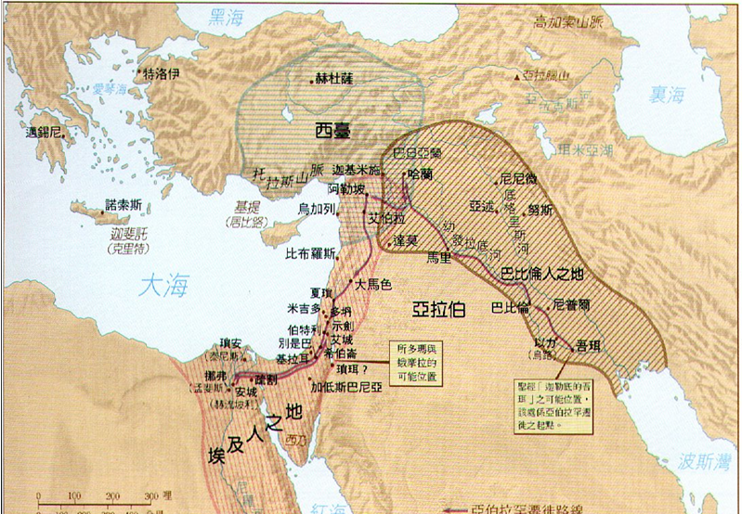
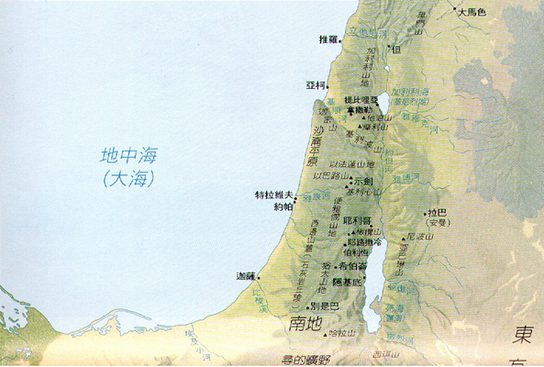
迦南地與周圍國家

Slide 16
何為“重生”？如何“重生”？
重生=死裡復活
靠著那可以死裡復活的！(从水和圣灵生)
羅6：4 所以，我们借着洗礼归入死，和他一同埋葬，原是叫我们一举一动有新生的样式，像基督借着父的荣耀从死里复活一样。5 我们若在他死的形状上与他联合，也要在他复活的形状上与他联合。

Slide 17
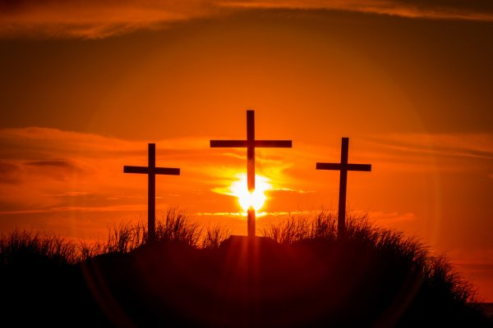
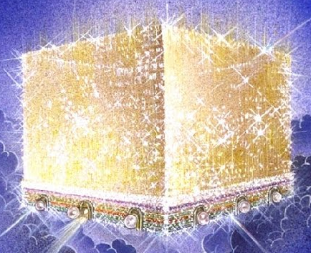
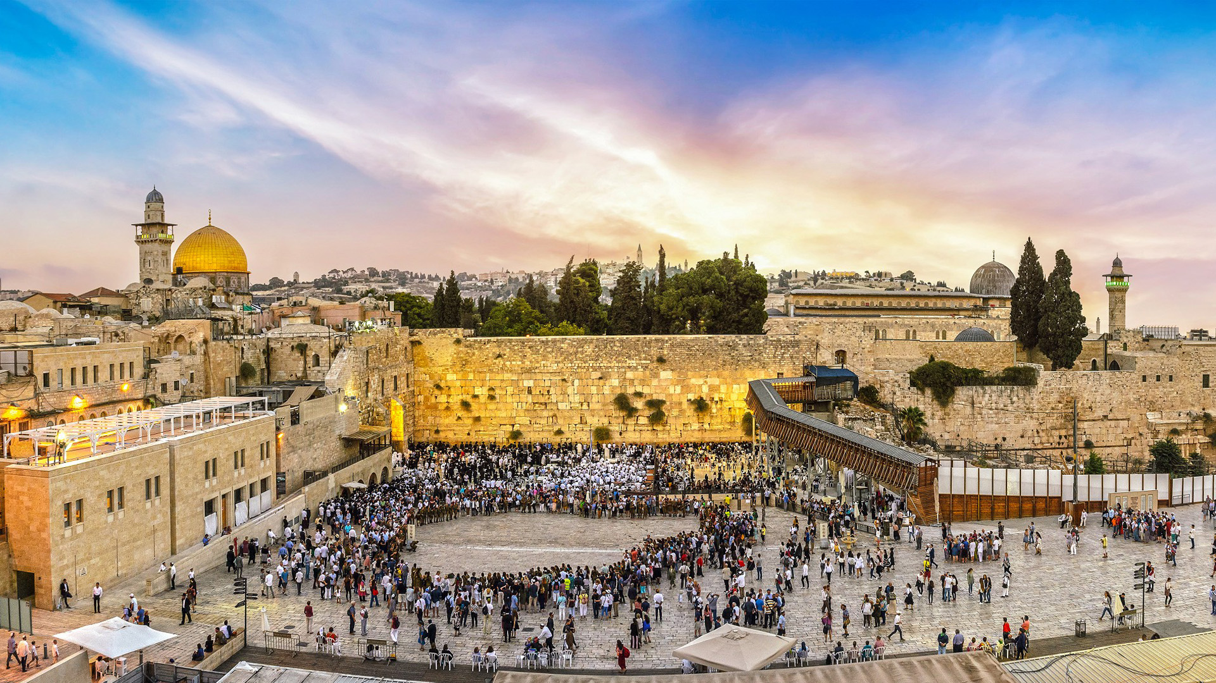
詩篇87
可拉后裔的诗歌。
​¹ 耶和华所立的根基在圣山上。
² 他爱锡安的门，胜于爱雅各一切的住处。
³ 神的城啊，有荣耀的事乃指着你说的。（细拉）
⁴ 我要提起拉哈伯和巴比伦人，是在认识我之中的；看哪，非利士和推罗并古实人，个个生在那里。
⁵ 论到锡安，必说：“这一个那一个都生在其中。”而且至高者必亲自坚立这城。
⁶ 当耶和华记录万民的时候，他要点出：“这一个生在那里。”（细拉）
⁷ 歌唱的、跳舞的都要说：“我的泉源都在你里面！”

Slide 18
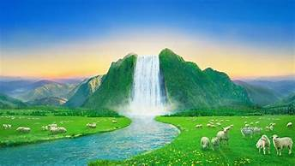

詩篇87
可拉后裔的诗歌。
​¹ 耶和华所立的根基在圣山上。
² 他爱锡安的门，胜于爱雅各一切的住处。
³ 神的城啊，有荣耀的事乃指着你说的。（细拉）
⁴ 我要提起拉哈伯和巴比伦人，是在认识我之中的；看哪，非利士和推罗并古实人，个个生在那里。
⁵ 论到锡安，必说：“这一个那一个都生在其中。”而且至高者必亲自坚立这城。
⁶ 当耶和华记录万民的时候，他要点出：“这一个生在那里。”（细拉）
⁷ 歌唱的、跳舞的都要说：“我的泉源都在你里面！”

Slide 19
